Slide 1
Проект «Цветные дни» в рамках парциальной программы «Развитие психомоторных и речевых навыков у детей четвертого года жизни» группа №7 «Радуга»
Царенко М.П.
МАДОУ детский сад «Колосок» 2020г.

Slide 2
Главным признаком предмета для ребёнка – дошкольника является цвет. Наша жизнь наполнена цветом. И ребёнок устанавливает связи: солнце – жёлтое, трава – зелёная, небо – синее. Знакомство с цветом помогает ему полнее и тоньше воспринимать предметы и явления окружающего мира, развивает наблюдение, мышление, обогащает речь. Тип проект: творческий Участники проекта: дети второй младшей, воспитатели группы, родители.
Актуальность проекта:

Slide 3
Цель проекта: Усвоение детьми сенсорных эталонов цвета; формирование способов обследования цветовых свойств предметов; развитие аналитического восприятия цвета.
Задачи проекта:
*Закрепить знание цветового спектра у детей.
*Учить различать цвета, сопоставлять их с предметами.
*Учить детей различать теплые и холодные цвета.
*Упражнять в умении рассказывать о цвете.
*Научить группировать предметы по цвету и отдельным цветовым деталям.
*Развивать цветовое восприятие, внимание, наблюдательность.
*Воспитывать любовь к прекрасному, красоте окружающего мира.
*Развивать творческие способности детей, закреплять умение отражать полученные впечатления в рисунках, творческих работах.
*Вовлечь родителей в проектную деятельность.

Slide 4
Формы и методы организации по реализации проекта: • Игровая деятельность: (дидактические, настольные, подвижные и др. игры) • Наглядный метод (мультфильмы, презентации, картины художников, иллюстрации). • Словесные методы (сказки, загадки). • Практические методы (изготовление поделок, упражнения на дыхание, упражнения для мелкой моторики). • Детское экспериментирование: (опыты, наблюдения). • Художественно-творческая деятельность детей и родителей воспитанников (рисование, изготовление поделок и пр.). • Трудовая деятельность (работа в уголке природы – уход за растениями).

Slide 5
Предполагаемое распределение ролей в проектной группе: Воспитатель: организует образовательные ситуации, совместную продуктивную деятельность, консультирование родителей. Дети: участвуют в образовательной и игровой деятельности. Родители: помогают воспитателю подобрать материал для обучения детей, закрепляют полученные детьми знания на практике.

Slide 6
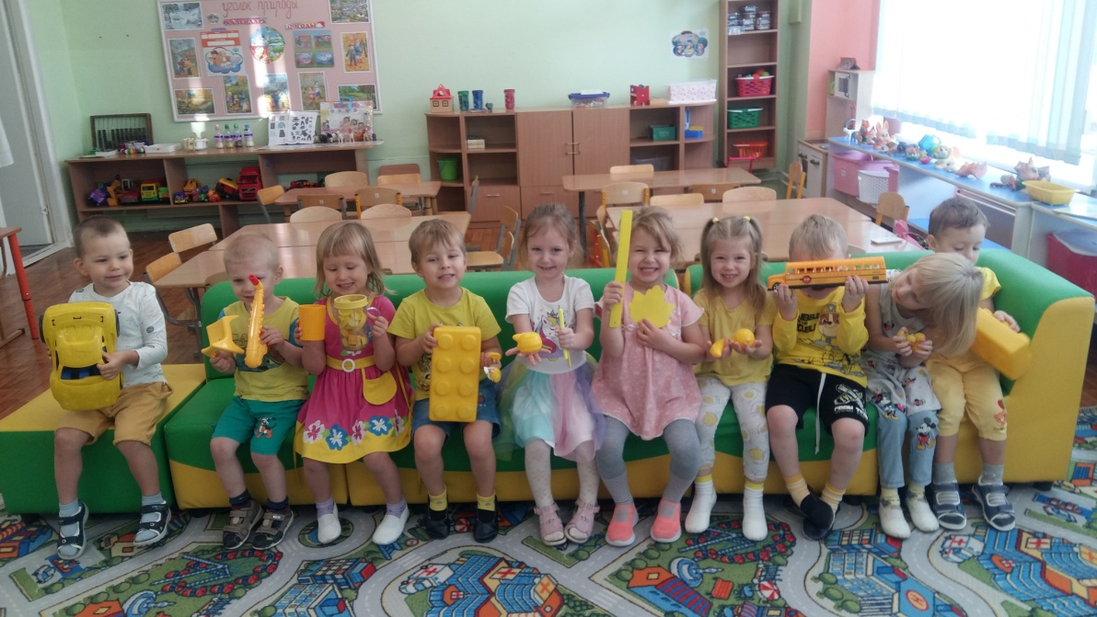
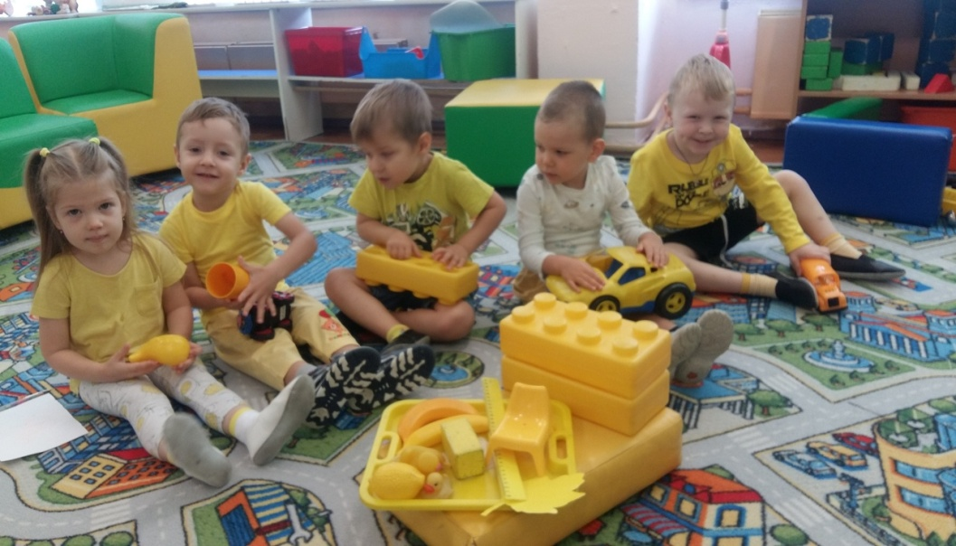
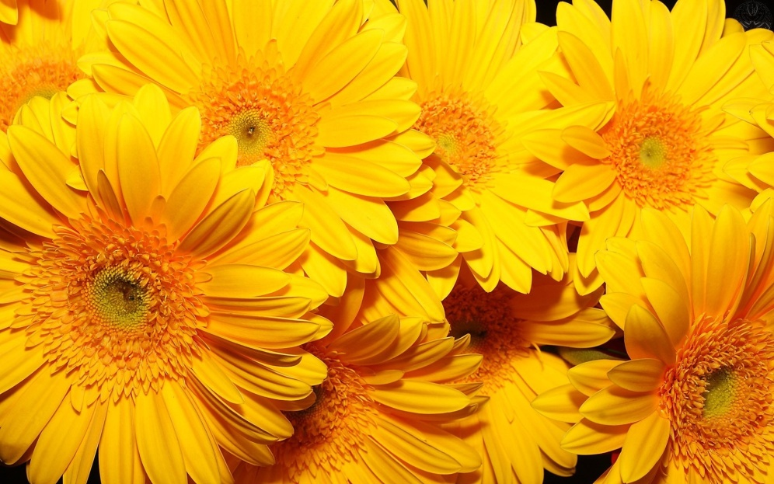
Желтый день
Цвета жёлтого, Дружок, Будет солнышко, песок, Звёзды, лампочка, утята, И подсолнух, и цыплята.

Slide 7
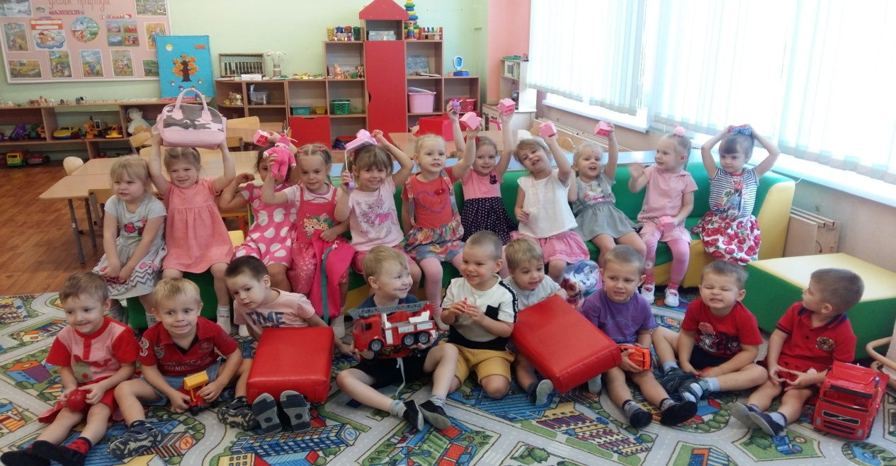
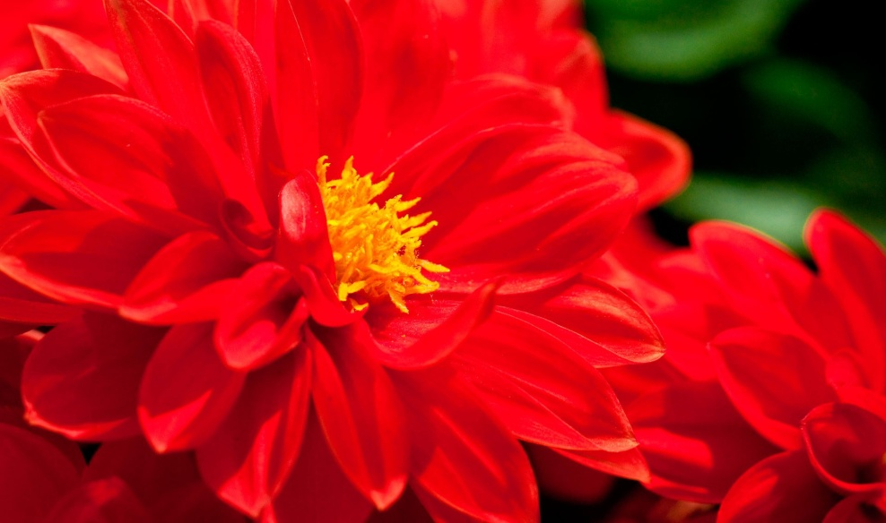
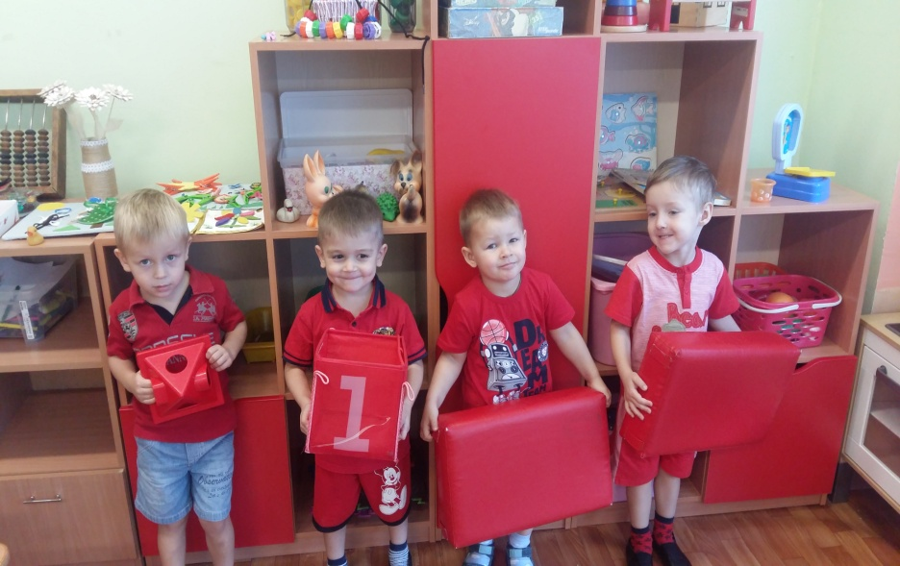
Красный день
Красный цвет — он очень яркий. Помидор и перец сладкий, Яблоко. Арбуз внутри Красный, красный — посмотри!

Slide 8
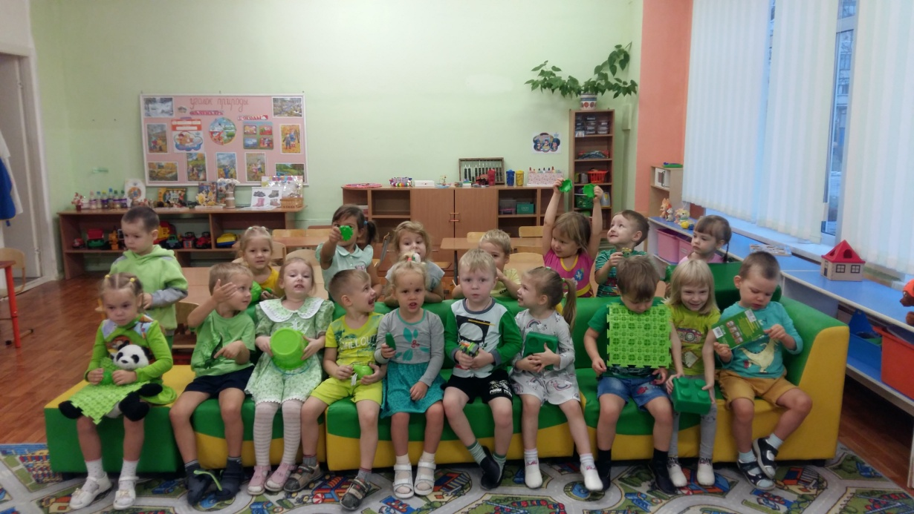
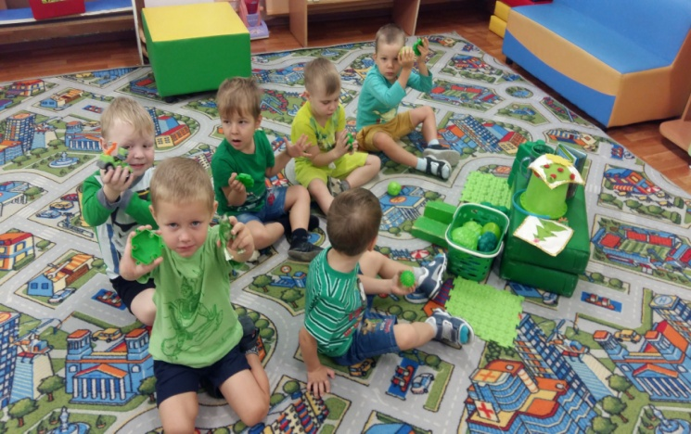
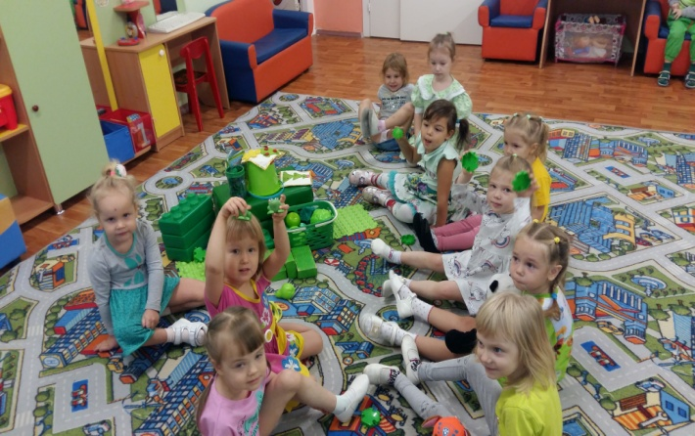
Зеленый день
Зеленый цвет — огородный, Он весною самый модный! Теплым солнышком согреты В зелень улицы одеты!

Slide 9
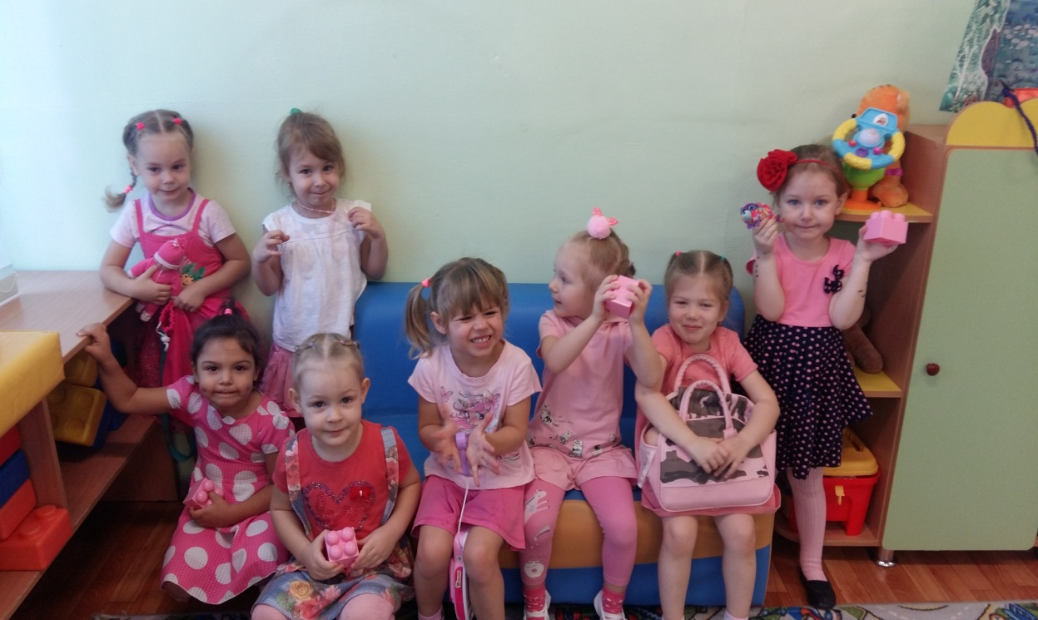
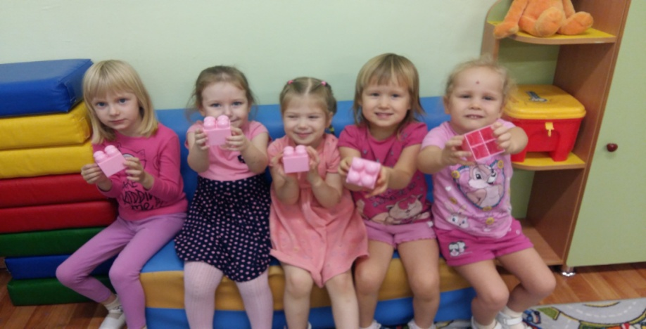
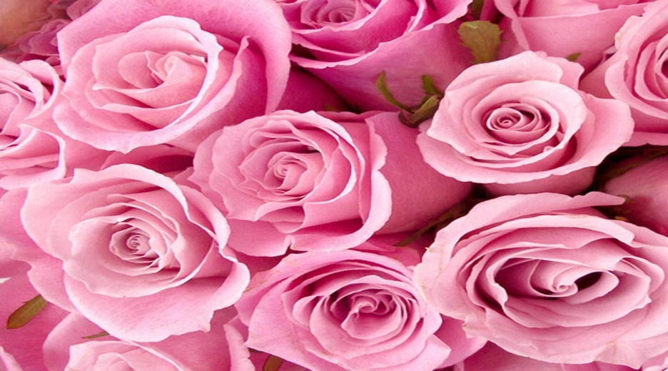
Розовый день
Розовые розы у Дианы, Розовая юбочка у Анны. Розовые банты у Марины, Розовый зефир у Антонины.

Slide 10
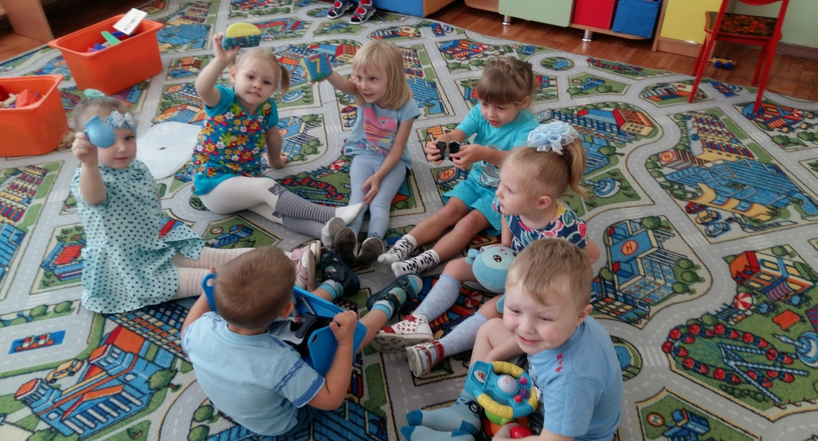
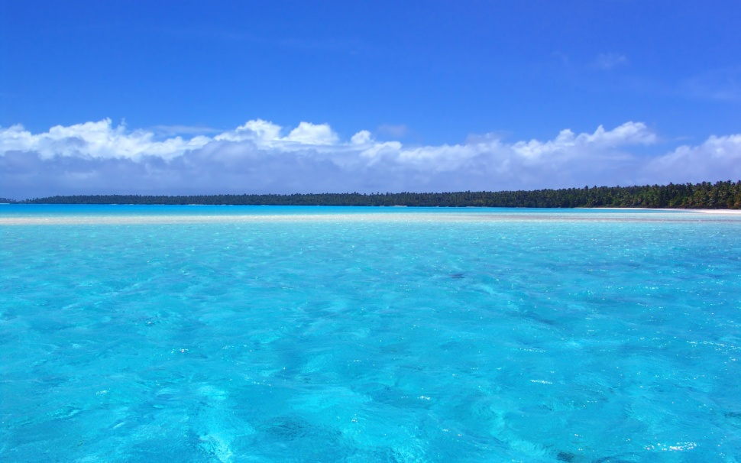
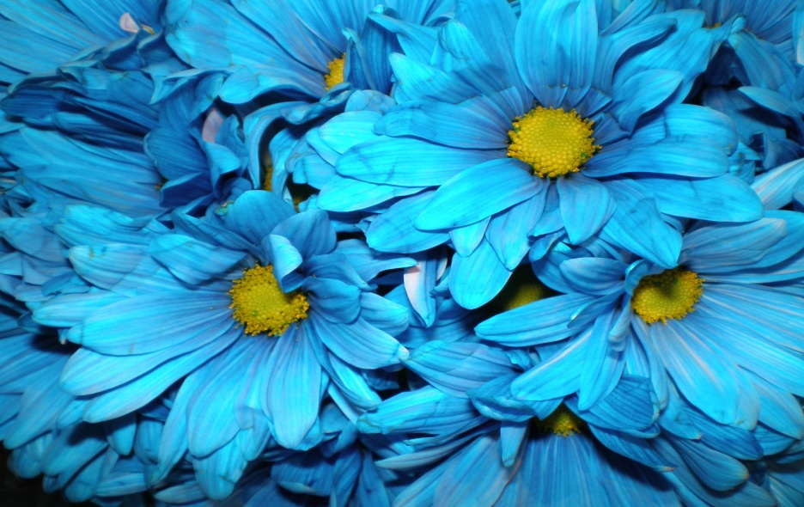
Голубой день
Голубое небо надо мной. Снова голубой плыву рекой. Голубое озеро вдали. Голубые колокольчики цвели.

Slide 11
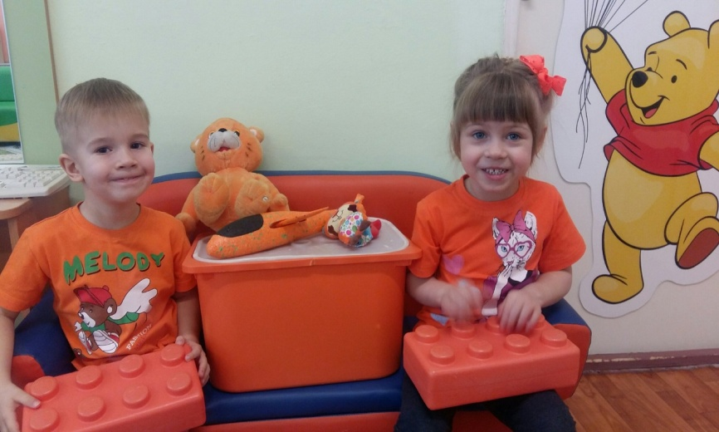
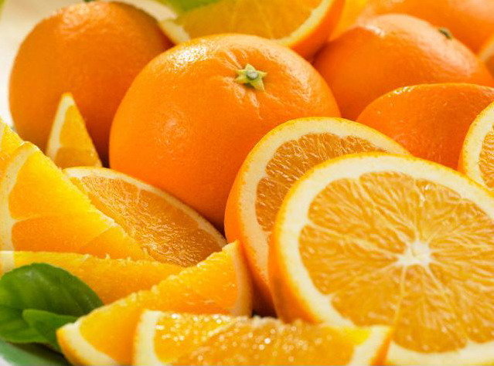
Оранжевый день
Цвет оранжевый — цвет яркий. Оживит костёр он жаркий И весёлый апельсин С экзотических долин. И, конечно же, цветки Под названьем ноготки.

Slide 12
В процессе разнообразных дидактических игр дети учились выделять цвет предметов, называть оттенки и цвета, сравнивать предметы по цвету, группировать их по сходству в цвете. Все эти действия развивают и закрепляют знания и представления детей о цвете, способствуют формированию чувства цвета.

Slide 13
Дидактические игры, предшествующие изобразительной деятельности, готовили детей к более свободному и точному отражению цветов и оттенков в рисовании, аппликации. Дети оперируют имеющими знаниями о цвете, которые в ходе игры усваиваются, систематизируются, обогащаются. С помощью игры ребёнок получает новые знания о том или ином цвете.

Slide 14
В то же время в процессе игры у детей активизируется цветовой словарь. В заключении хочется отметить, что все поставленные задачи успешно решены, дети и родители приняли активное участие в реализации проекта. Результат достигнут.

